Slide 1
PROSES PENCATATAN AKUNTANSI
Sri Rahayu SE., Ak., M.Ak., CA

Slide 2
THE ACCOUNT (AKUN)
Akun: catatan akuntansi tersendiri dari kenaikan dan penurunan aset, liabilitas, dan ekuitas pemilik tertentu.
Ada beberapa contoh akun yang telah digunakan dalam pertemuan sblmnya, seperti cash, salaries expense, accounts payable, dll.

Slide 3
BENTUK DASAR AKUN
Dalam bentuk yang paling sederhana, akun terdiri dari tiga bagian:
1 Nama akun
2 Sisi kiri atau debit (Dr.)
3 Sisi kanan atau kredit (Cr.)
Karena letak bagian2 akun ini menyerupai huruf T maka disebut T account (akun T)
Nama Akun
Sisi kiri (debit)
Sisi kanan (Kredit)
Saldo debit
Saldo kredit

Slide 4
DEBIT dan KREDIT
Debit menunjukkan sisi kiri dan Kredit menunjukkan sisi kanan
Memasukkan jumlah di sisi kiri disebut dengan mendebit (debiting) akun,
Memasukkan jumlah di sisi kanan disebut dengan mengkredit (crediting) akun
Ketika total kedua sisi dibandingkan, suatu akun akan memiliki saldo debit jika total jumlah debit melebihi jumlah kredit
Ketika total kedua sisi dibandingkan, suatu akun akan memiliki saldo credit jika jumlah kredit melebihi jumlah debit

Slide 5
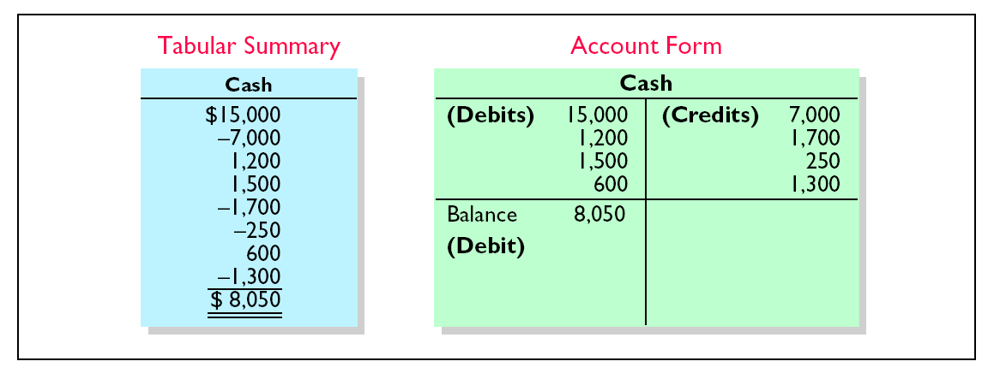
PERBANDINGAN TABEL RANGKUMAN DG BENTUK AKUN T

Slide 6
PENDEBITAN AKUN
Cash
Debits
Credits
15,000
Contoh: Pemilik menginvestasikan uang tunainya sebesar $15,000 untuk memulai bisnis. Cash didebit dan owner’s Capital dikredit

Slide 7
PENGKREDITAN AKUN
Cash
Debits
Credits
7,000
Example: Sewa yang telah dibayarkan untuk satu bulan adalah sebesar $7,000. Cash dikredit dan Rent Expense didebit.

Slide 8
PENDEBITAN/PENGKREDITAN AKUN
Cash
Debits
Credits
15,000
7,000
8,000
Example: Cash didebit sebesar $15,000 dan dikredit sebesar $7,000, terdapat saldo debit sebesar $8,000.

Slide 9
SISTEM DOUBLE-ENTRY
Untuk setiap transaksi jumlah debit harus sama dengan jumlah kredit di akun2 tersebut
Total debit selalu sama dengan total kredit
Persamaan akuntansi harus selalu seimbang
Assets
Liabilities
Equity
Notes:
Fix the Equation Assets = Liabilities + Equity.

Slide 10
PENGARUH DEBIT KREDIT — ASET DAN LIABILITAS
Debits
Credits
Kenaikan Aset Penurunan aset
Penurunan Liabilitas Kenaikan liabilitas

Slide 11
SALDO NORMAL
Setiap akun harus dirancang saldo normal.
  Baik debit maupun kredit.
Beberapa akun terkadang memiliki saldo tidak normal

Slide 12
SALDO NORMAL — ASET DAN LIABILITAS
Assets
Kenaikan Penurunan Debit Credit
Saldo Normal
Liabilities
Penurunan Kenaikan Debit Kredit
Saldo Normal

Slide 13
PENGARUH DEBIT DAN KREDIT— OWNER’S CAPITAL
Debits
Credits
Penurunan owner’s capital Kenaikan owner’s capital

Slide 14
SALDO NORMAL — OWNER’S CAPITAL
Owner’s Capital
Penurunan Kenaikan Debit Credit
Saldo Normal

Slide 15
PENGARUH DEBIT DAN KREDIT — OWNER’S DRAWING
Debits
Credits
Kenaikan owner’s drawing Penurunan owner’s drawing
Drawing dapat didebit secara langsung ke modal pemilik utk menunjukkan adanya penurunan pada ekuitas pemilik, tapi akan lebih mudah jika dibuat satu akun terpisah, yaitu akun penarikan oleh pemilik.

Slide 16
SALDO NORMAL — OWNER’S DRAWING
Owner’s Drawing
Kenaikan Penurunan Debit Kredit
Saldo Normal

Slide 17
PENGARUH DEBIT DAN KREDIT — REVENUES AND EXPENSES
Debits
Credits
Penurunan revenues Kenaikan revenues
Kenaikan expenses Penurunan expenses

Slide 18
SALDO NORMAL — REVENUES AND EXPENSES
Revenues
Penurunan Kenaikan Debit Kredit
Saldo Normal
Expenses
Kenaikan Penurunan Debit Kredit
Saldo Normal

Slide 19
SALDO NORMAL PADA AKUN
Akun | Debit | Kredit
Assets | Meningkat (+) | Menurun (-)
Drawing/Prive/Withdrawal
Expenses
Akun | Debit | Kredit
Liabilities | Menurun (-) | Meningkat (+)
Owner,s Equity
Revenue

Slide 20
PERLUASAN PERSAMAAN DASAR DAN ATURAN SERTA PENGARUH DEBIT/KREDIT
Assets
=
Liabilities
+
Owner’s Equity
Owner’s Capital
Owner’s Drawing
Assets
=
Liabilities
+
-
Dr.
Cr.
Dr.
Cr.
Dr.
Cr.
Dr.
Cr.
+ -
- +
- +
+ -
+
Revenues
-
Expenses
Dr.
Cr.
Dr.
Cr.
- +
+ -

Slide 21
Yang manakah dari pernyataan debit dan kredit di bawah ini yang salah?
  a. They can be abbreviated as Dr. and Cr.
  b. They can be interpreted to mean increase and decrease.
  c. They can be used to describe the balance of an account.
  d. They can be interpreted to mean left and right.

Slide 22
Yang manakah dari pernyataan debit dan kredit di bawah ini yang salah?
  They can be abbreviated as Dr. and Cr.
  They can be interpreted to mean increase and decrease.
  They can be used to describe the balance of an account.
  They can be interpreted to mean left and right.

Slide 23
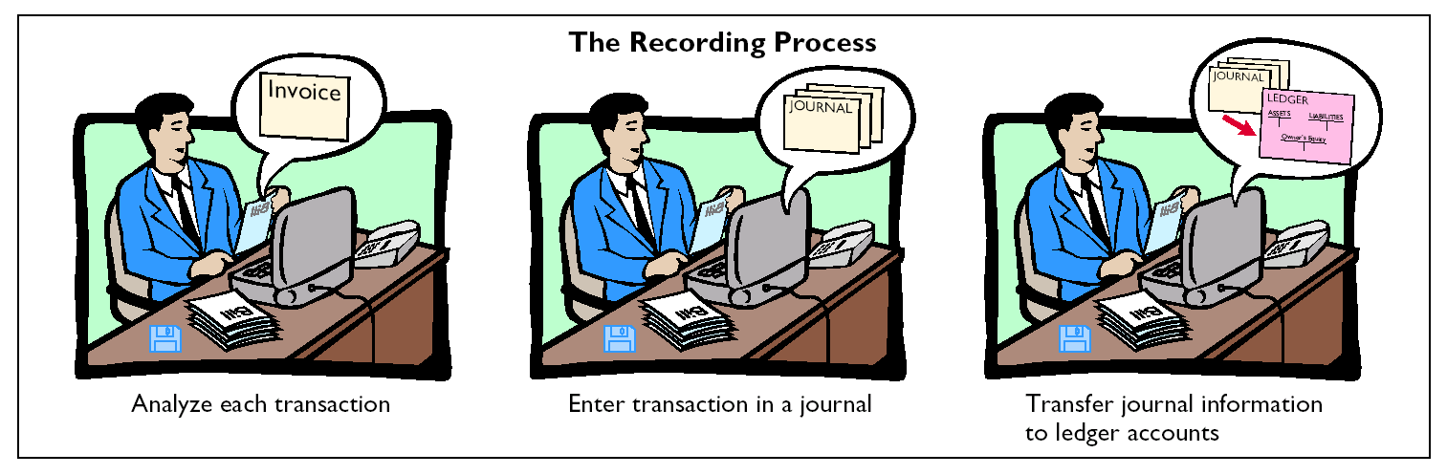
PROSES PENCATATAN
1 Menganalisis setiap transaksi atas pengaruhnya (+, -)
2 Memasukkan informasi transaksi ke dalam jurnal
3 Memindahkan informasi jurnal ke akun2 yg tepat di buku besar (ledger)

Slide 24
JURNAL
Transaksi
  Transaksi2 pada awalnya dicatat secara kronologis didalam jurnal (journal) sebelum dipindahkan ke akun2
Jurnal umum memiliki
1 tempat utk mencantumkan tanggal
2 nama akun dan uraiannya
3 referensi
4 dua kolom jumlah

Slide 25
JURNAL
Jurnal memberikan beberapa kegunaan yang signifikan pada proses pencatatan:
1 Mengungkapkan pengaruh lengkap suatu transaksi pada satu tempat
2 Menyediakan catatan transaksi secara kronologis
3 Membantu mencegah atau mengetahui adanya kesalahan karena jumlah debit dan kredit untuk setiap ayat dapat dengan mudah dibandingkan

Slide 26
PENJURNALAN
Memasukkan data transaksi kedalam jurnal disebut dengan journalizing (penjurnalan).
Untuk masing2 transaksi akan dibuat ayat2 jurnal yang terpisah
Satu ayat jurnal yang lengkap akan terdiri dari:
1 Tanggal transaksi,
2 Akun dan jumlah yang akan didebit dan dikredit
3 Suatu penjelasan singkat atas transaksi tsb

Slide 27
TEKNIK PENJURNALAN
Tanggal transaksi dimasukkan kedalam kolom tanggal
JURNAL UMUM
J1
Tanggal
Nama akun dan Uraian
Ref.
Debit
Kredit
2013
Sept. 1
Cash
15,000
R. Neal, Capital
15,000
(Investasi kas dalam bisnis)
1
Computer Equipment
7,000
Cash
7,000
(Pembelian peralatan secara
tunai)

Slide 28
TEKNIK PENJURNALAN
Nama akun debit dimasukkan kedalam kolom nama akun dan uraian. Nama akun credit dimasukkan kedalam kolom yg sama hanya posisinya menjorok ke kanan.
JURNAL UMUM
J1
Tanggal
Nama akun dan Uraian
Ref.
Debit
Kredit
2013
Sept. 1
Cash
15,000
R. Neal, Capital
15,000
(Investasi kas dalam bisnis)
1
Computer Equipment
7,000
Cash
7,000
(pembelian peralatan secara
tunai)

Slide 29
TEKNIK PENJURNALAN
Jumlah debits dicatat dalam kolom Debit dan jumlah credits dicatat dalam kolom kredit

Slide 30
TEKNIK PENJURNALAN
Suatu penjelasan singkat atas transaksi tersebut

Slide 31
TEKNIK PENJURNALAN
Spasi diantara ayat2 jurnal. Spasi kosong tsb memisahkan masing2 ayat jurnal dan membuat keseluruhan jurnal dpt dibaca dg lebih mudah
JURNAL UMUM
J1
Tanggal
Nama akun & Uraian
Ref.
Debit
Kredit
2013
Sept. 1
Cash
15,000
R. Neal, Capital
15,000
(Investasi kas dalam bisnis)
1
Computer Equipment
7,000
Cash
7,000
(Pembelian peralatan secara
tunai)

Slide 32
TEKNIK PENJURNALAN
Kolom yang berjudul Referensi (Ref) dibiarkan kosong ketika ayat jurnal dibuat. Kolom ini akan digunakan nantinya ketika ayat jurnal dipindahkan ke akun2 buku besar. Pada saat itu, nomor akun buku besar diisi pada kolom Ref. untuk menunjukkan apakah jumlah di ayat jurnal tersebut telah dipindahkan

Slide 33
AYAT JURNAL SEDERHANA DAN GABUNGAN
Jika ayat jurnal hanya melibatkan dua akun, yaitu satu debit dan satu kredit, maka ayat jurnal tersebut disebut dengan ayat jurnal sederhana (simple entry)

Slide 34
AYAT JURNAL GABUNGAN
Ketika dibutuhkan tiga atau lebih akun dalam satu ayat jurnal, maka ayat tersebut dinamakan ayat jurnal penggabungan (compound entry).
1
2
3

Slide 35
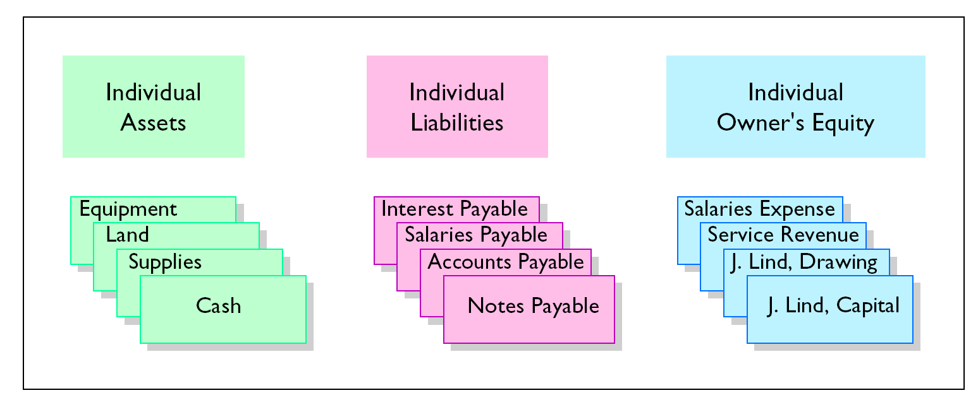
LEDGER (BUKU BESAR)
Seluruh kelompok akun yang dimiliki perusahaan disebut ledger.
  Buku besar umum (general ledger) memuat seluruh akun2 aset, liabilitas, dan ekuitas

Slide 36
PEMBUKUAN AYAT JURNAL

Slide 37
PEMBUKUAN AYAT JURNAL
JURNAL UMUM
CASH
NO.
10
Tanggal
Uraian
Ref.
Debit
Kredit
Saldo
2013
Sept. 1
J1
15,000
15,000
Notes:
This needs some rework.

Slide 38
PEMBUKUAN AYAT JURNAL

Slide 39
TEKNIK PENJURNALAN
JURNAL UMUM J1
Tanggal |  | Uraian | Ref | Debit | Kredit
2013
3 | Jul | Kas (Cash) | 41 | 3.500
 |  | Pendapatan Jasa (Fees revenue) | 11 |  | 3.500
 |  | Menerima kas dari klien atas jasa yg diberikan
10 | Jul | Utang Usaha (Account Payable) | 21 | 1.000
 |  | Kas (Cash) | 11 |  | 1.000
 |  | Membayar utang ke kreditor

Slide 40
PEMBUKUAN AYAT JURNAL
URNAL UMUM J1
Tanggal |  | Uraian | Ref | Debit | Kredit
2013
3 | Jul | Kas (Cash) | 11 | 3.500
 |  | Pendapatan Jasa (Fees revenue) | 41 |  | 3.500
 |  | Menerima kas dari klien atas jasa yg diberikan
BUKU BESAR
Kas (Cash) |  |  |  |  |  |  | No.11
Tanggal |  | Uraian | Ref | Debit | Kredit | Saldo
 |  |  |  |  |  | Debit | Kredit
2013
1 | Jul | Saldo awal | √ | 1.000 |  | 1.000
3 |  |  | J1 | 3.500 |  | 4.500

Slide 41
DAFTAR AKUN
Kode Perkiraan
Untuk memudahkan menganalisa semua perkiraan diberi nomor/kode perkiraan, diantaranya:
Aset
Liabilitas
Ekuitas
Penjualan/pendapatan
Pembelian
Beban umum dan administrasi
Beban penjualan
Pendapatan lain-lain
Beban lain-lain
Contoh :
Kas 1 1 1
Piutang 1 1 2
Persediaan 1 1 3
Kelompok Aktiva
Gol.Aktiva Lancar
Jenis Akun

Slide 42
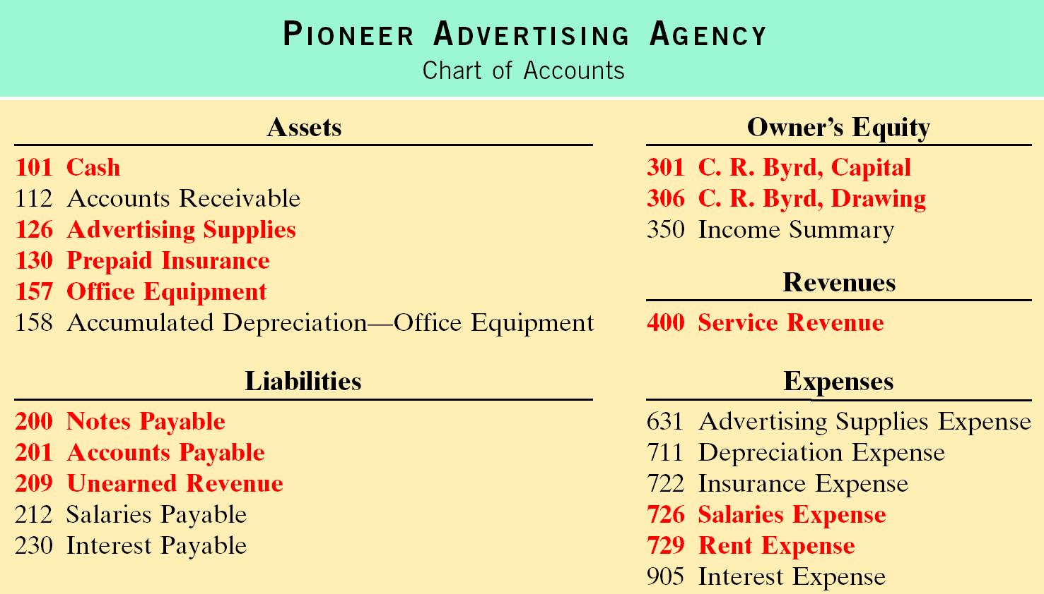
DAFTAR AKUN
Daftar akun: daftar akun dan nomor2 akun yang mengidentifikasi posisi akun dalam buku besar.

Slide 43
Akun Laporan Posisi Keuangan | Akun Laporan Laba Rugi Komprehensif
1. Aset 11 Cash 12 Accounts Receivable 14 Supplies 15 Prepaid Asurance 17 Land 18 Equipment 2. Liabilitis 21 Accounts Payable 22 Notes Payable 23 Unearned Rent 3. Ekuitas Pemilik 31 Tuan X,Capital 32 Tuan X, Drawing | 4. Revenue 41 Fees Revenue 6. Expenses 61 Salary expense 62 Rent expense 64 Utilities expense 65 Supplies expense 69 Miscellaneous expense

Slide 44
INVESTASI KAS OLEH PEMILIK
October 1, C.R. Byrd menginvestasikan kas senilai $10.000 ke prs periklanan yg diberi nama:The Pioneer Advertising Agency.
Transaksi
Analisis dasar
Aset kas akan naik sebesar $10,000
Ekuitas pemilik, C. R. Byrd, Capital akan naik $10,000.
Analisis
Debit-Kredit
Debits menyebabkan kenaikan aset: debit Cash $10,000.
Kredits menyebabkan kenaikan equitas pemilik: kredit C.R. Byrd, Capital $10,000.

Slide 45
INVESTASI KAS OLEH PEMILIK
AYAT JURNAL
POSTING

Slide 46
PEMBELIAN PERALATAN KANTOR
October 1, C. R. Byrd membeli peralatan kantor senilai $5,000 dengan menandatangani wesel bayar senilai $5,000, berjangka waktu 3 bulan, bunga 12%
Transaksi
Analisis Dasar
Aset peralatan akan naik sebesar $5,000.
Kewajiban wesel bayar akan naik sebesar $5,000.
Analisis
Debit-Kredit
Debit menyebabkan kenaikan aset: debit peralatan kantor $5,000.
Kredit menyebabkan kenaikan kewajiban:kredit wesel bayar $5,000.

Slide 47
PEMBELIAN PERALATAN KANTOR
AYAT JURNAL
POSTING

Slide 48
PENERIMAAN KAS ATAS JASA YG BELUM DILAKUKAN
October 2, menerima uang muka sebesar $1,200 dari R. Knox, seorang klien utk jasa periklanan yg diharapkan akan selesai pd tgl 31 Desember
Transaksi
Aset kas akan naik sebesar $1,200
Kewajiban pendapatan diterima dimuka akan naik sebesar $1,200 (Jasa masih belum dilaksanakan)
Meskipun banyak kewajiban memiliki kata “payable” namun pendapatan diterima dimuka juga disebut sebagai kewajiban
Analisis dasar
Debit menyebabkan kenaikan aset: debit Cash $1,200. Kredit menyebabkan kenaikan liabilitas: Kredit Pendapatan diterima dimuka (Unearned Fees) $1,200.
Analisis
Debit-Kredit

Slide 49
PENERIMAAN KAS ATAS JASA YANG BELUM DILAKUKAN
AYAT JURNAL
POSTING

Slide 50
PEMBAYARAN SEWA BULANAN
Transaksi
October 3, sewa kantor untuk bulan Oktober sebesar $900 dibayar secara tunai.
Analisis Dasar
Beban sewa naik sebesar $900
Pembayaran hanya untuk bulan berjalan saja
Asset Cash akan turun sebesar $900.
Analisis
Debit-Kredit
Debit menyebabkan kenaikan beban: debit beban sewa $900. Kredits menyebabkan penurunan aset: kredit Cash $900.

Slide 51
PEMBAYARAN SEWA BULANAN
AYAT JURNAL
POSTING

Slide 52
PEMBAYARAN ASURANSI
October 4, membayar $600 untuk polis asuransi satu tahun yg akan jatuh tempo tahun depan pada tgl 30 September
Transaksi
-Aset Asuransi Dibayar dimuka akan naik sebesar $600
-Pembayaran dilakukan utk jk wkt yg melampui bulan berjalan
-Aset Cash akan turun sebesar $600.
-Pembayaran beban yg akan memberikan manfaat utk jk wkt lebih dari satu periode akuntansi akan diidentifikasi sbg beban dibayar dimuka atau pembayaran dimuka
Analisis Dasar
Analisis
Debit-Kredit
Debit menyebabkan kenaikan aset: debit asuransi dibayar dimuka (Prepaid Insurance) $600. Kredit menyebabkan penurunan aset: kredit Cash $600.

Slide 53
PEMBAYARAN ASURANSI
AYAT JURNAL
POSTING

Slide 54
PEMBELIAN PERLENGKAPAN SECARA KREDIT
October 5, membeli pasokan bahan baku iklan utk 3 bulan secara kredit dari Aero Supply seharga $2,500
Transaksi
Analisis Dasar
Aset perlengkapan iklan akan naik sebesar $2,500; Liabilitas, account payable akan naik sebesar $2,500.
Analisis
Debit-Kredit
Debit menyebabkan kenaikan aset: debit perlengkapan iklan $2,500. Kredits menaikan liabilitas: kredit Accounts Payable $2,500.

Slide 55
PEMBELIAN PERLENGKAPAN SECARA KREDIT
AYAT JURNAL
POSTING

Slide 56
PEREKRUTAN KARYAWAN
October 9, merekrut empat orang karyawan utk mulai bekerja tgl 15 Oktober. Masing2 karyawan akan menerima gaji mingguan sebesar $500 utk 5 hari kerja dalam seminggu, yang akan dibayarkan setiap 2 minggu, pembayaran pertama dilakukan pada tgl 26 Oktober
Transaksi
Analisis dasar
Belum terjadi transaksi bisnis. Hanya terdapat perjanjian antara perusahaan dan karyawan utk melakukan transaksi bisnis yg akan dimulai tgl 15 oktober.
Analisis
Debit-Kredit
Analisis debit kredit tidak dibutuhkan karena tidak ada ayat jurnal akuntansi

Slide 57
PENARIKAN (DRAWING) OLEH PEMILIK
Transaksi
October 20, C. R. Byrd menarik uang tunai sebesar $500 utk digunakan kepentingan pribadi.
Analisis Dasar
Akun ekuitas pemilik, penarikan C. R. Byrd, akan naik sebesar $500.
Aset kas akan turun sebesar $500.
Debit menyebabkan kenaikan penarikan: debit C. R. Byrd, Drawing $500. Kredit menyebabkan penurunan aset: kredit Cash $500.
Analisis
Debit-Kredit

Slide 58
PENARIKAN (DRAWING) OLEH PEMILIK
AYAT JURNAL
POSTING

Slide 59
PEMBAYARAN GAJI
Transaksi
October 26, hutang gaji karyawan sebesar $4,000 dan dibayarkan secara tunai. (lihat transaksi tgl 9 October)
Analisis Dasar
Akun beban gaji naik sebesar $4,000; aset Cash turun sebesar $4,000.
Analisis
Debit-Kredit
Debit menyebabkan kenaikan beban: debit beban gaji sebesar $4,000. Kredit menyebabkan penurunan aset: kredit Cash $4,000.

Slide 60
PEMBAYARAN GAJI
AYAT JURNAL
POSTING

Slide 61
PENERIMAAN UANG ATAS JASA YANG TELAH DIBERIKAN
October 31, menerima uang tunai sebesar $10,000 dari Copa Company utk jasa periklanan yang diberikan pada bulan oktober
Transaksi
Analisis dasar
Aset Cash naik sebesar $10,000; pendapatan jasa naik sebesar $10,000.
Analisis
Debit-Kredit
Debit menyebabkan kenaikan aset: debit Cash $10,000. Kredits menyebabkan kenaikan pendapatan: kredit pendapatan jasa $10,000.

Slide 62
PENERIMAAN UANG ATAS JASA YANG TELAH DIBERIKAN
AYAT JURNAL
POSTING

Slide 63
TRIAL BALANCE
(NERACA SALDO)
Trial balance adalah daftar akun dan saldonya pada waktu ttt.
Tujuan utama dibuatnya neraca saldo adalah untuk membuktikan (memeriksa) apakah setelah pembukuan jumlah debit = jumlah kredit
Jika jumlah debit dan kredit tidak sama, neraca saldo akan dapat digunakan untuk mencari letak kesalahan dalam penjurnalan dan pembukuan

Slide 64
TRIAL BALANCE
Langkah2 pembuatan neraca saldo:
    Mencantumkan nama akun dan saldonya
    Menjumlahkan kolom debit dan kredit
    Membuktikan kesamaan kedua kolom

Slide 65
TRIAL BALANCE
Total debit harus sama dengan total kredit.

Slide 66
KETERBATASAN NERACA SALDO
Neraca saldo tidak membuktikan bahwa seluruh transaksi telah dicatat atau buku besar telah dibuat dengan benar.
Beberapa kesalahan tetap dapat terjadi meskipun kolom2 dalam neraca saldo sudah sama. Misalkan: neraca saldo dapat tetap seimbang bahkan saat:
  Transaksi belum dibuat jurnalnya
  Satu ayat jurnal yang benar belum dibukukan
  Satu ayat jurnal dibukukan dua kali
  Penjurnalan atau pembukuan ke akun yang salah
  Terdapat kesalah pencetakan (offsetting) dalam mencatat jumlah suatu transaksi

Slide 67
Which one of the following represents the expanded basic accounting equation?
  Assets = Liabilities + Owner’s Capital + Owner’s Drawings – Revenue - Expenses.
  Assets + Owner’s Drawings + Expenses = Liabilities + Owner’s Capital + Revenue.
  Assets – Liabilities – Owner’s Drawings = Owner’s Capital + Revenue – Expenses.
  Assets = Revenue + Expenses – Liabilities.

Slide 68
Which one of the following represents the expanded basic accounting equation?
  Assets = Liabilities + Owner’s Capital + Owner’s Drawings – Revenue - Expenses.
  Assets + Owner’s Drawings + Expenses = Liabilities + Owner’s Capital + Revenue.
  Assets – Liabilities – Owner’s Drawings = Owner’s Capital + Revenue – Expenses.
  Assets = Revenue + Expenses – Liabilities.

